Slide 1
Муниципальное бюджетное дошкольное образовательное учреждение
детский сад № 7 г. Кузнецка
Проектный метод,
как средство приобщения
старших дошкольников к художественной литературе
Подготовили:
Бородачева О.В. старший воспитатель
Зубарева И.В. воспитатель

Slide 4
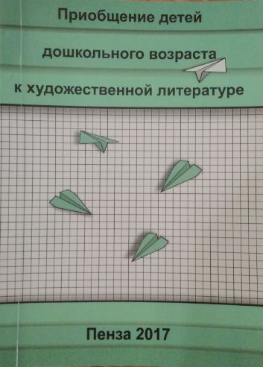

Slide 5
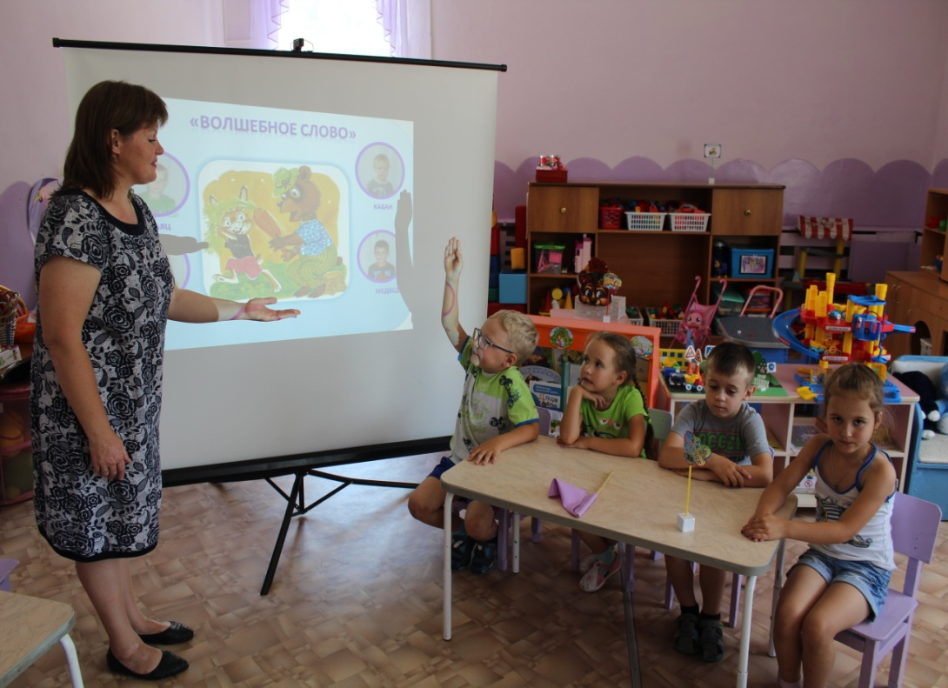
Кто же вводит дошкольника в мир книги?
Педагоги ДОО и родители

Slide 6
Какой метод по приобщению дошкольников дошкольников к художественной литературе является наиболее эффективным?
?

Slide 7
Основные
принципы приобщения детей к художественной литературе
Естественная потребность детей старшего дошкольного возраста к поисковой деятельности
Разнообразие приемов и форм работы по приобщению дошкольников к художественной литературе
Проектный метод

Slide 8
Проектный метод
- это совокупность исследовательских, поисковых, проблемных методов, приемов и действий участников проекта в определенной последовательности для достижения поставленной задачи – решения проблемы, оформленной в виде некоего конечного продукта.

Slide 9
Этапы работы методической службы
В РАМКАХ ПРОЕКТНОГО МЕТОДА
1. Ознакомление с содержанием парциальной программы и методического пособия (Е.Ф.Купецковой)
2. Составление перспективного плана проектной деятельности на год.
3. Составление схемы взаимодействия воспитателей, педагогов дополнительного образования и специалистов различных служб в процессе работы над проектом.
4. Подбор методической, справочной, энциклопедической и художественной литературы по выбранной тематике проекта.
5. Составление и обсуждение со всеми участниками проекта поэтапного плана работы.
6. Консультирование и обучение педагогов на практических тренингах.
Подбор необходимого оборудования, пособий, материалов.
Контроль за ходом осуществления этапов проекта всеми его участниками.
9. Подведение итогов. Обобщение опыта работы.

Slide 10
Перспективный план проектной деятельности
по приобщению старших дошкольников к художественной литературе
на 2017-2018 уч.год.
месяц | сентябрь | октябрь | ноябрь | декабрь | январь | февраль | март | апрель | май
Название проекта
Книжкина
неделя
Сказка
за
сказкой
Сказки
дедушки
Корнея
Познавательно- творческий проект
«Зима в произведениях поэтов и писателей»
Путешествие по творчеству Михалкова
Лучик добра
по творчеству Осеевой
Информационно исследовательский проект
Познавательно-творческий проект
Познавательно-творческий проект
Познавательно-творческий проект
Зимняя сказка
творческий подпроект
Такая разная зима в творчестве поэтов
Творческий проект
познавательный подпроект
Кто такая Снегурочка
исследовательский подпроект
Книги юбиляры

Slide 11
Схема взаимодействия педагогов и специалистов различных служб
в процессе работы над проектом
педагоги дополнительного образования
педагоги и воспитанники группы № 2
педагоги и воспитанники группы № 6
педагоги и воспитанники группы № 4
форма работы
форма работы
форма работы
форма работы
дата, время
дата, время
дата, время
дата, время
Наименование проекта
музыкальный руководитель
учитель-логопед
сотрудники библиотеки
Администрация ДОО
форма работы
форма работы
форма работы
форма работы
дата, время
дата, время
дата, время
дата, время

Slide 13
Содержание проекта
Этапы реализации проекта | Действия педагогов | Действия детей | Действия родителей | Действия других участников проекта
Подготовительный этап
Организационный этап
Формирующий этап
Итоговый этап

Slide 14
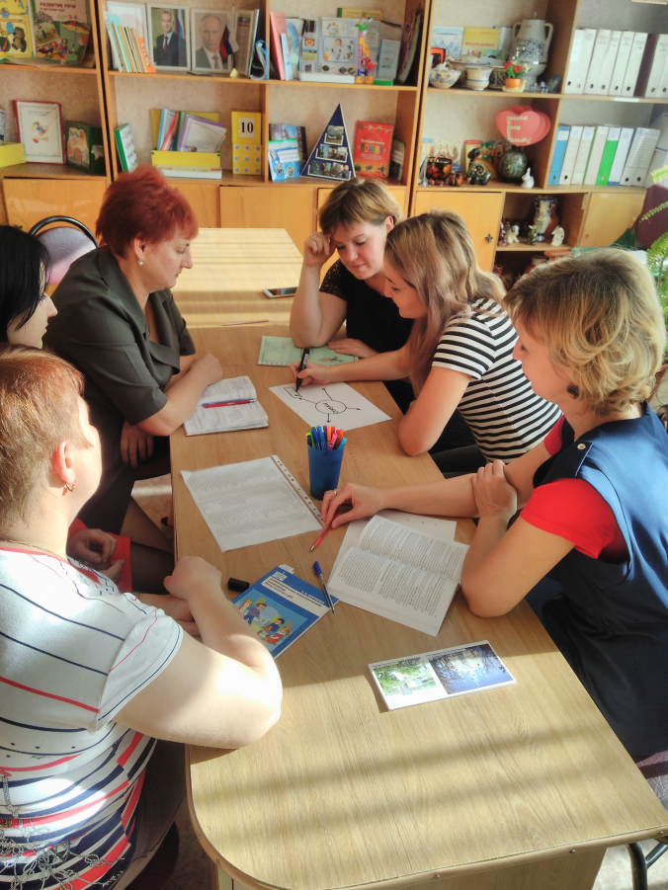
Тренинги для педагогов
«Модель трех вопросов»
«Системная паутинка»

Slide 15
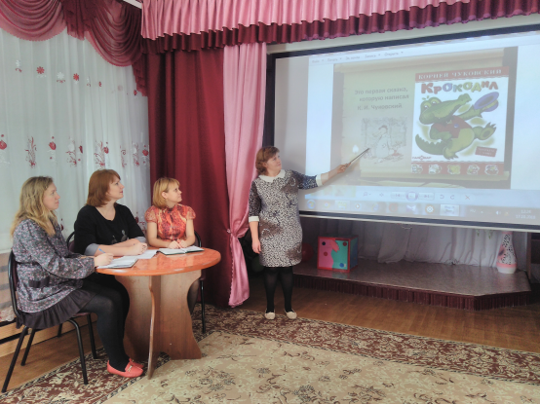
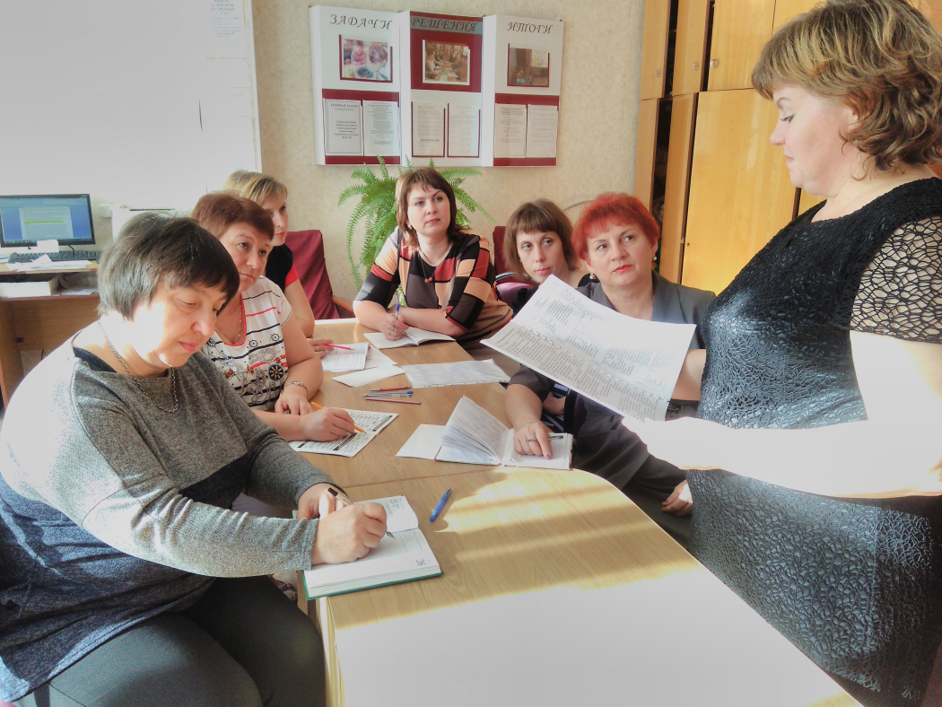
Педагогическая импровизация
«Знатоки проектного метода»
Консультирование
«Метод
мыслительных карт
В проектировании»

Slide 16
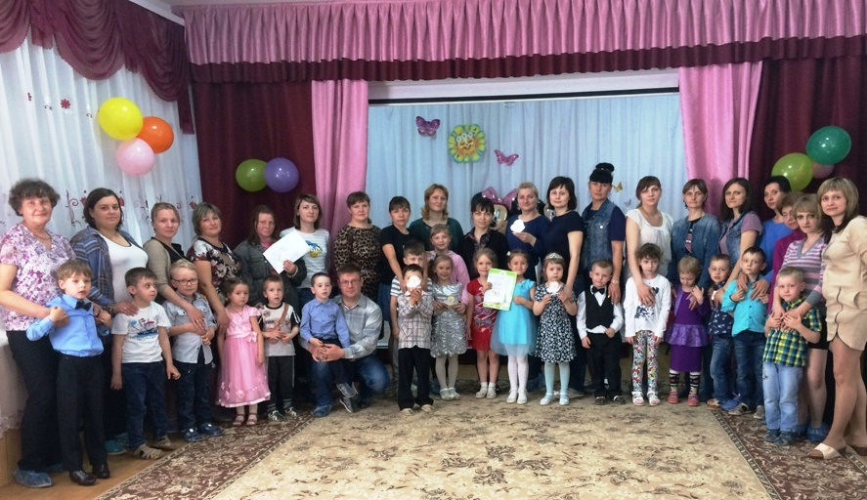
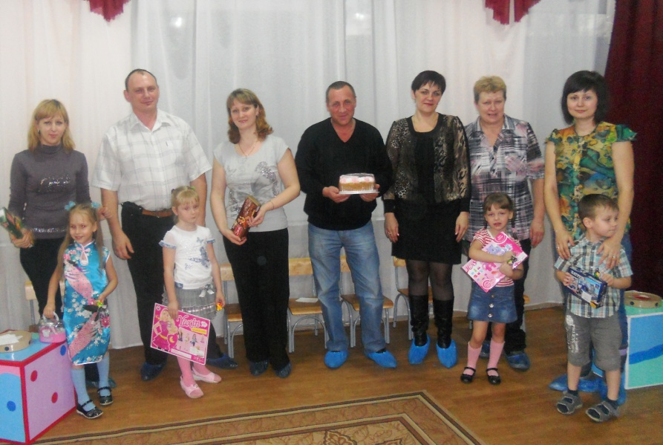
Лекторий «Возрастные особенности дошкольника-читателя»
Круглый стол «Возрастные особенности дошкольника-читателя»

Slide 17
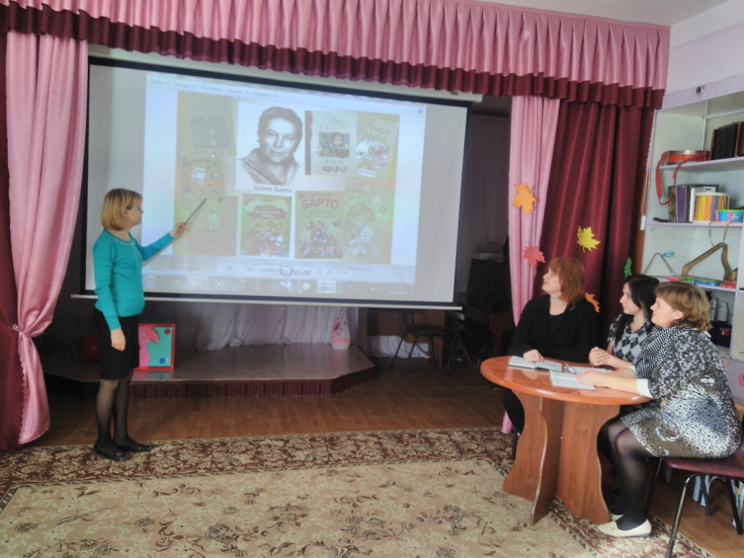
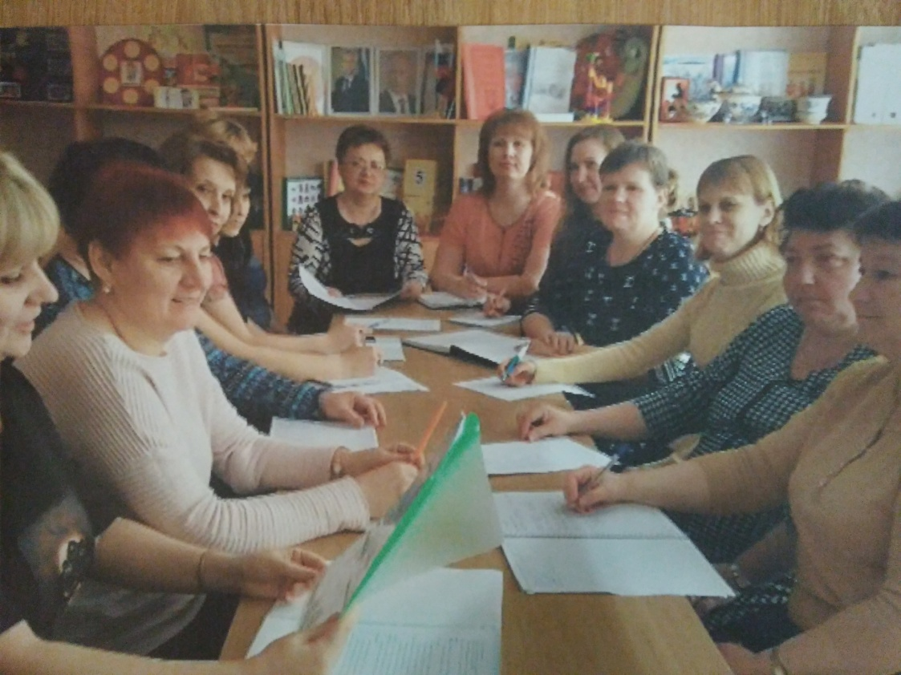
Обмен опытом «Современные подходы в ознакомлении дошкольников с художественной литературой»
Мозговой штурм
«Знаю сама,
поделюсь с
коллегами»

Slide 18
Перспективный план проектной деятельности
по приобщению старших дошкольников к художественной литературе
на 2017-2018 уч.год.
месяц | сентябрь | октябрь | ноябрь | декабрь | январь | февраль | март | апрель | май
Название проекта
Книжкина
неделя
Сказка
за
сказкой
Сказки
дедушки
Корнея
Познавательно- творческий проект
«Зима в произведениях поэтов и писателей»
Путешествие по творчеству Михалкова
Лучик добра
по творчеству Осеевой
Информационно исследовательский проект
Познавательно-творческий проект
Познавательно-творческий проект
Познавательно-творческий проект
Зимняя сказка
творческий подпроект
Такая разная зима в творчестве поэтов
Творческий проект
познавательный подпроект
Кто такая Снегурочка
исследовательский подпроект
Книги юбиляры

Slide 19
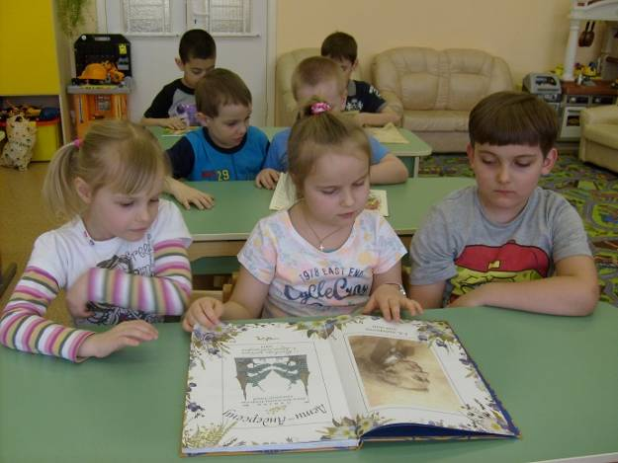
Формы работы с детьми при реализации проектного метода
Чтение
художественной литературы,
знакомство
с биографией писателей
викторины,
квест-игры ,
досуг и развлечения
экскурсии
в библиотеку
Литератрные
театрализованные игры
и инсценировки
презентации
творческих работ
и любимых книг.
моделирование
игры
сюжетно-ролевые,
дидактические,
настольно-печатные
Литературные гостиные,
просмотр презентаций,
мультфильмов и
видео фильмов
Продуктивная
творческая деятельность,
конкурсы
детского творчества

Slide 20
Формы работы с родителями при реализации проектного метода
Родительские
встречи
Анкетирование
Консультации,
«Устный журнал»
Мастер-классы
Акции
участие в выставках,
экскурсиях, досугах,
викторинах ,
инсценировках
Практикумы

Slide 21
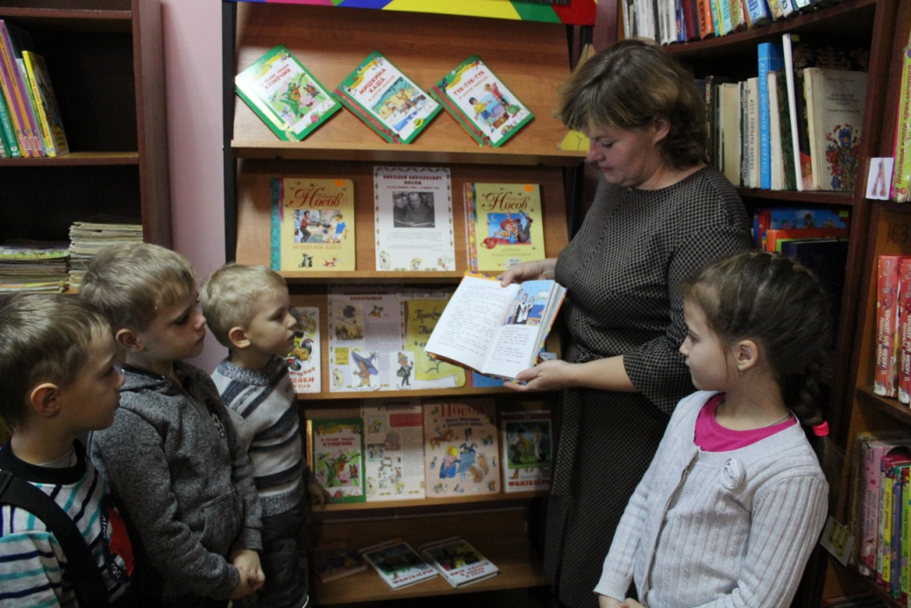
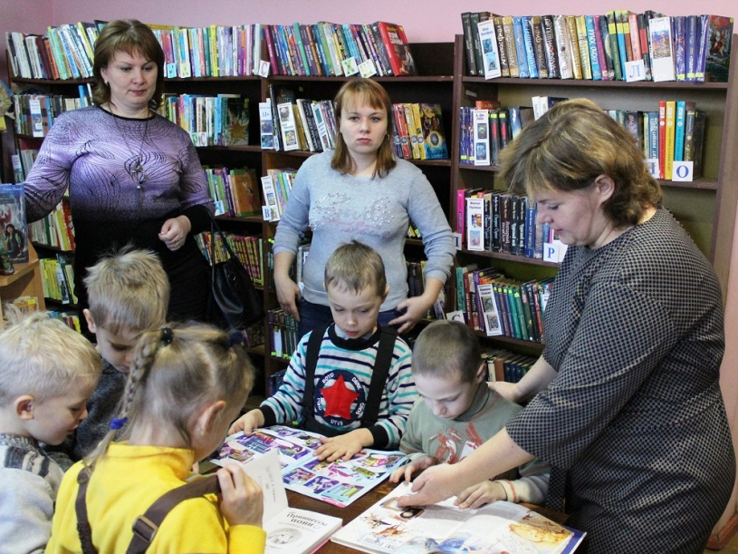
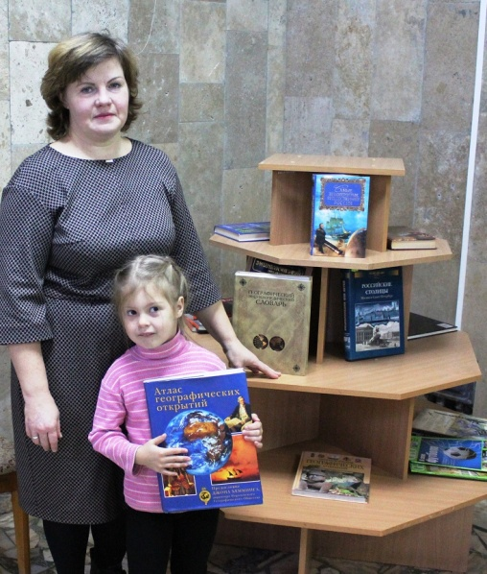
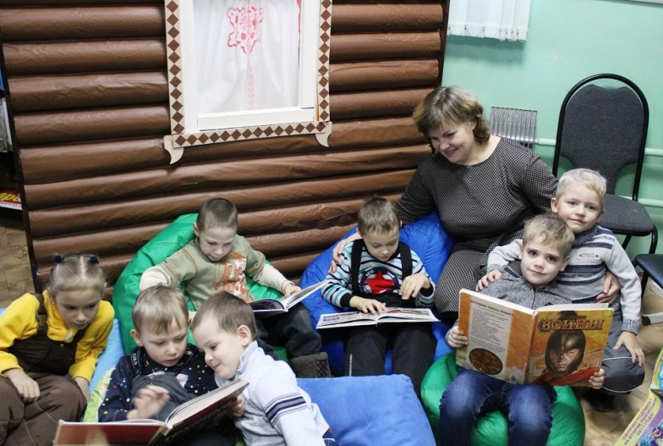
Экскурсия в библиотеку.
Какие бывают книги?

Slide 22
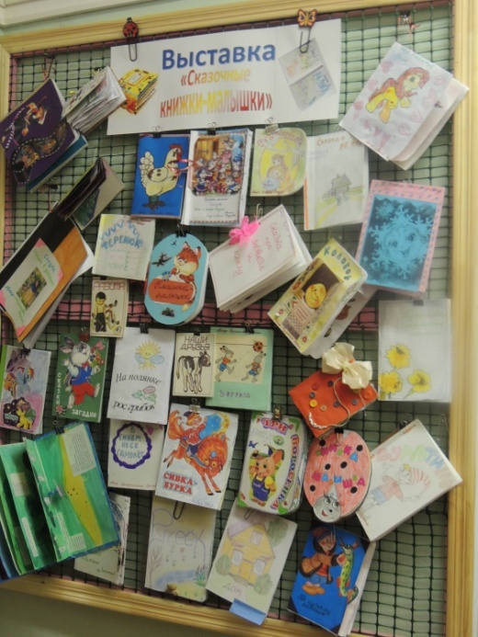
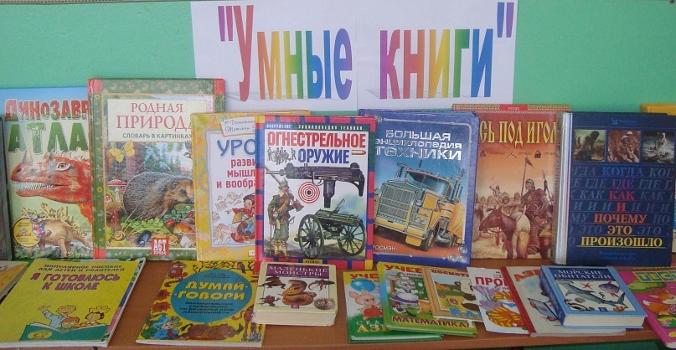
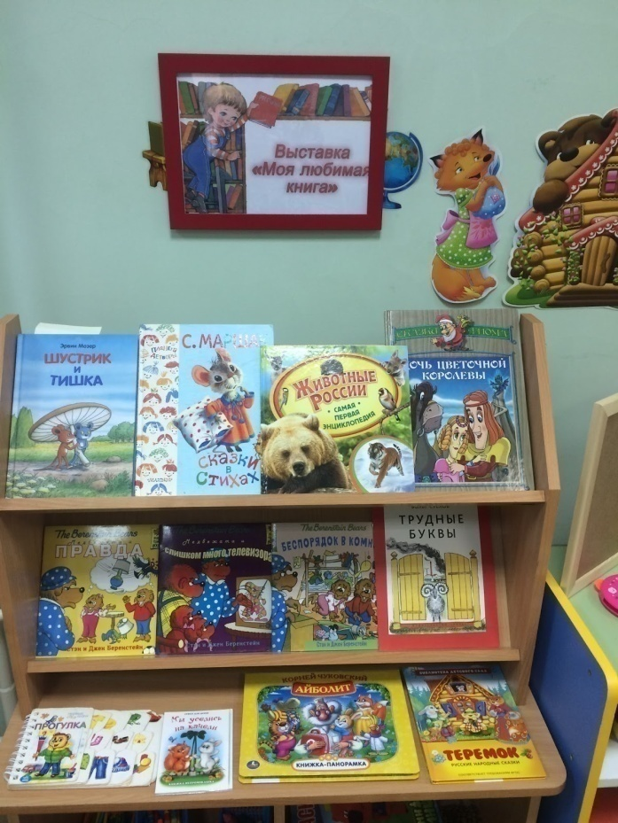
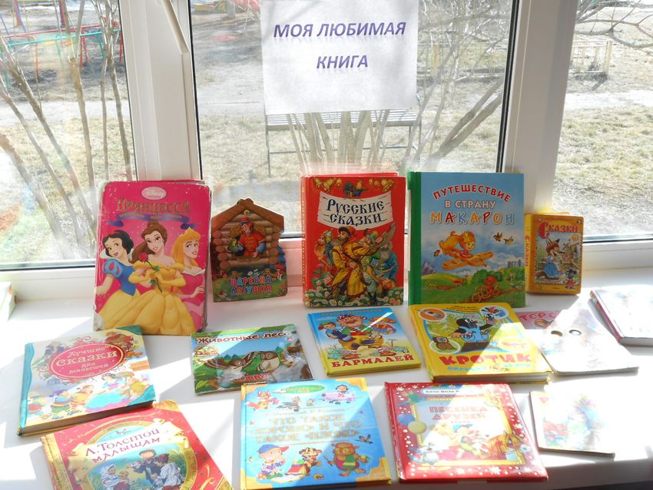
Выставки книг.

Slide 23
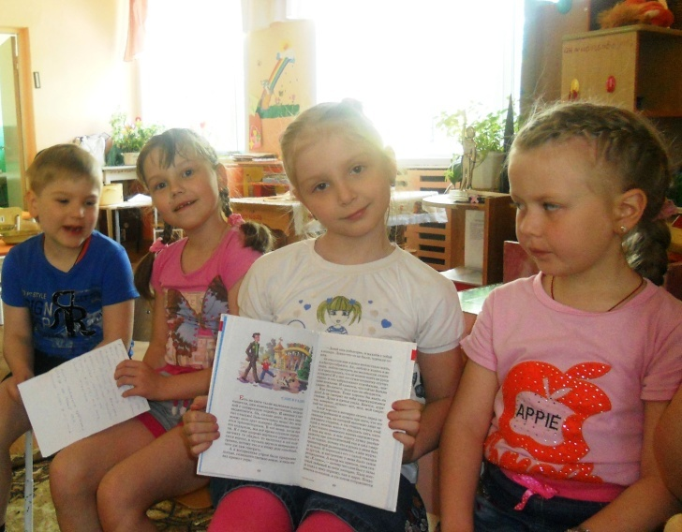
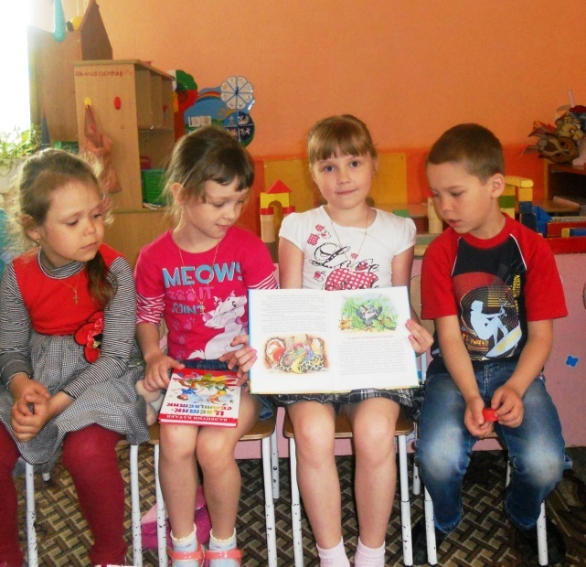
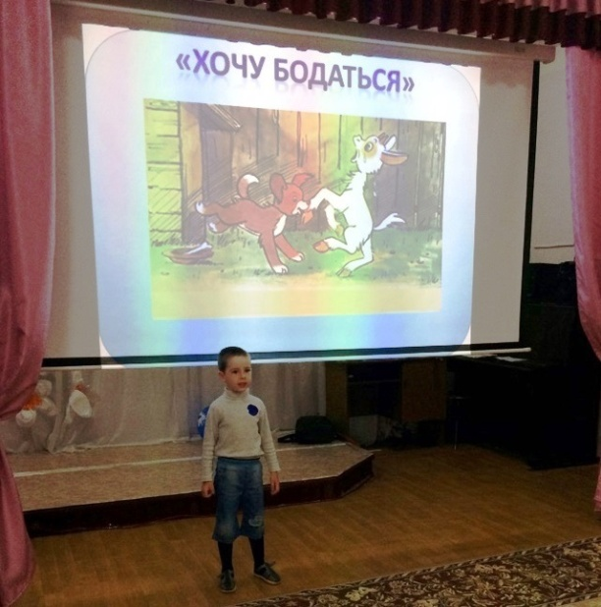
Презентация «Моя любимая книга».
Моделирование обложки.
«Теремок»
«Синие листья»
«Белая берёза»

Slide 24
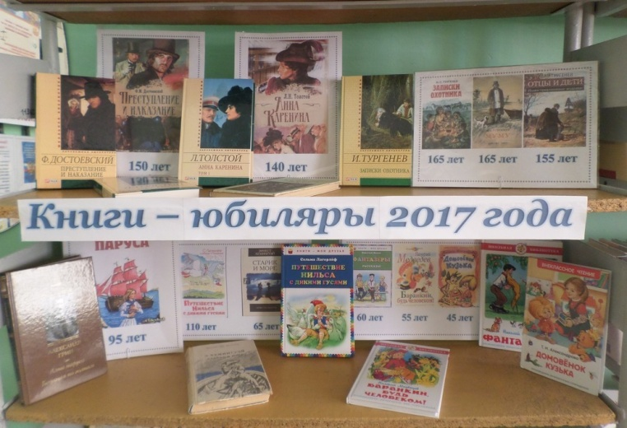

Slide 25
Перспективный план проектной деятельности
по приобщению старших дошкольников к художественной литературе
на 2017-2018 уч.год.
месяц | сентябрь | октябрь | ноябрь | декабрь | январь | февраль | март | апрель | май
Название проекта
Книжкина
неделя
Сказка
за
сказкой
Сказки
дедушки
Корнея
Познавательно- творческий проект
«Зима в произведениях поэтов и писателей»
Путешествие по творчеству Михалкова
Лучик добра
по творчеству Осеевой
Информационно исследовательский проект
Познавательно-творческий проект
Познавательно-творческий проект
Познавательно-творческий проект
Зимняя сказка
творческий подпроект
Такая разная зима в творчестве поэтов
Творческий проект
познавательный подпроект
Кто такая Снегурочка
исследовательский подпроект
Книги юбиляры

Slide 26
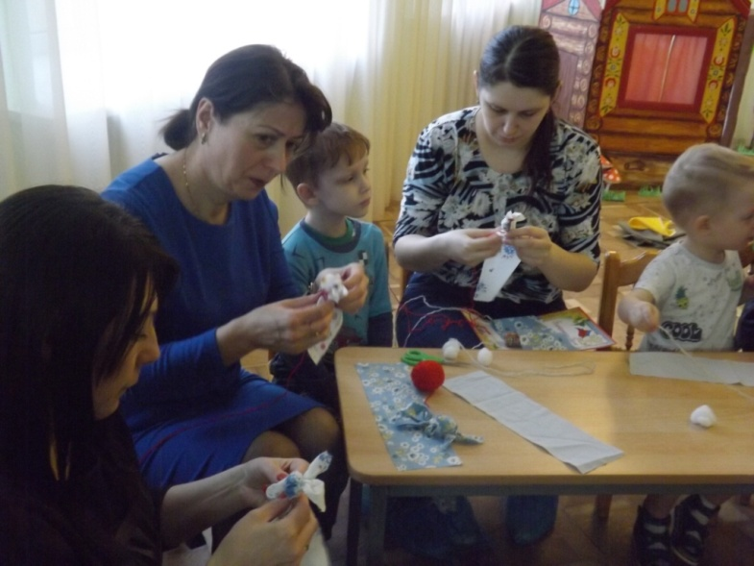
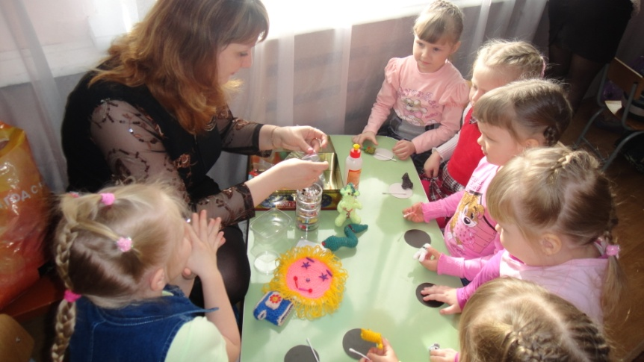
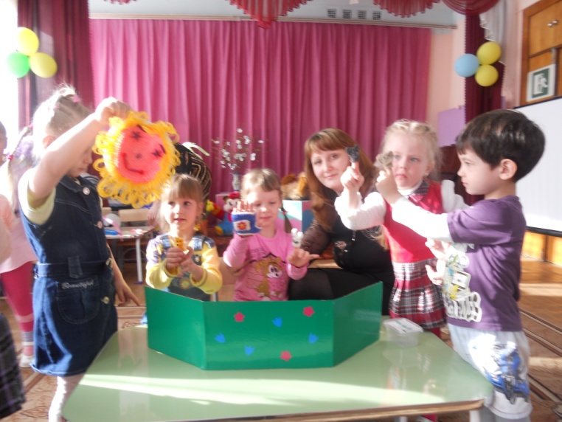
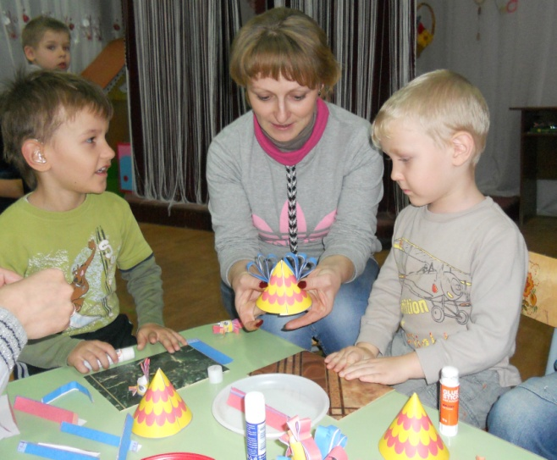
практикум «Домашний театр»

Slide 27
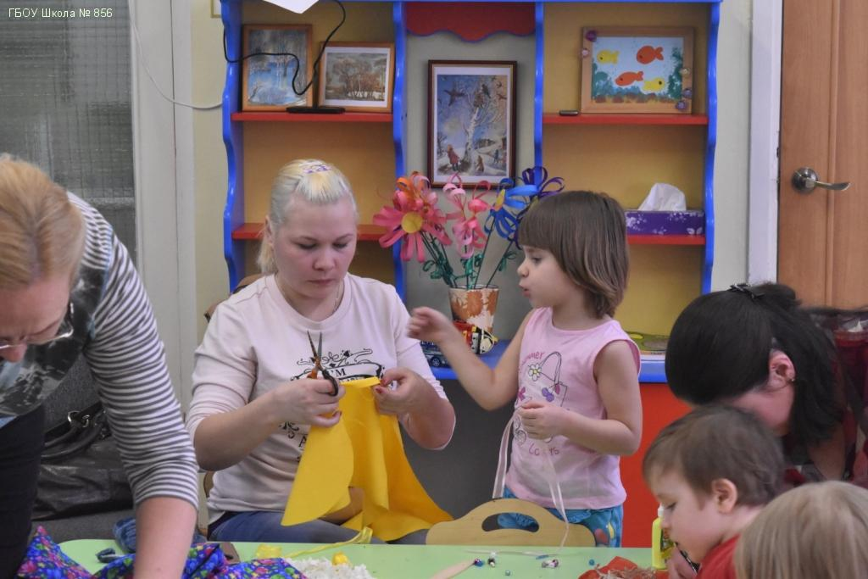
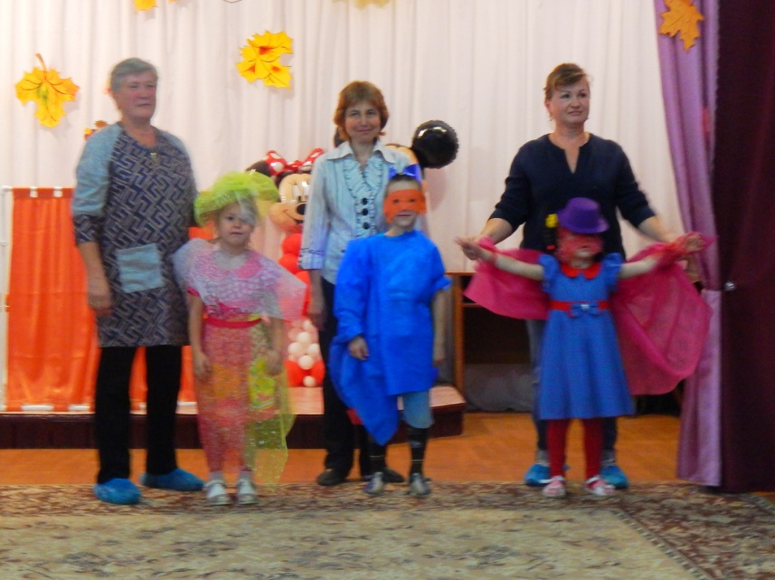
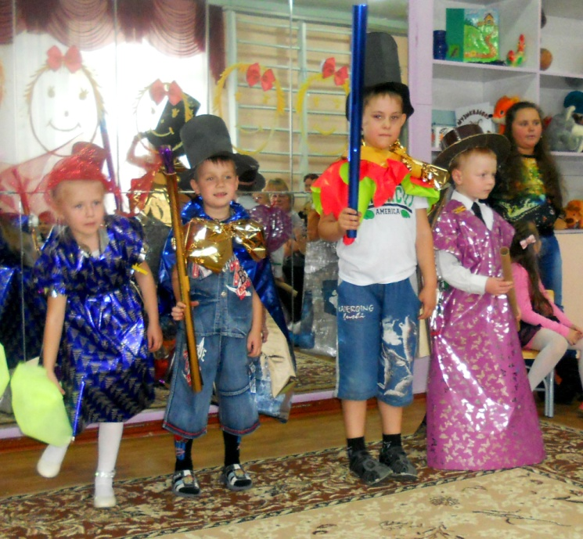
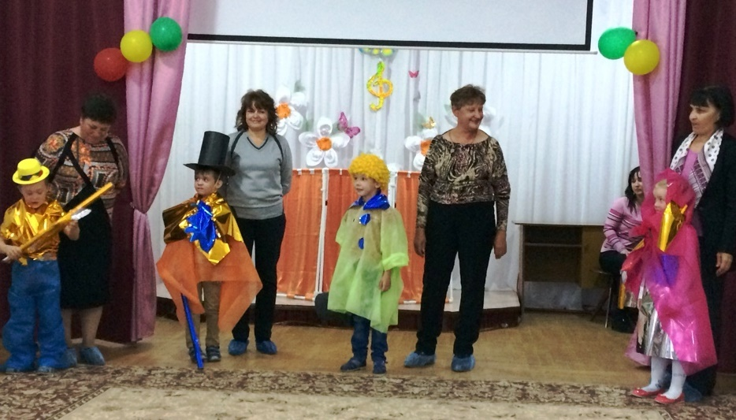
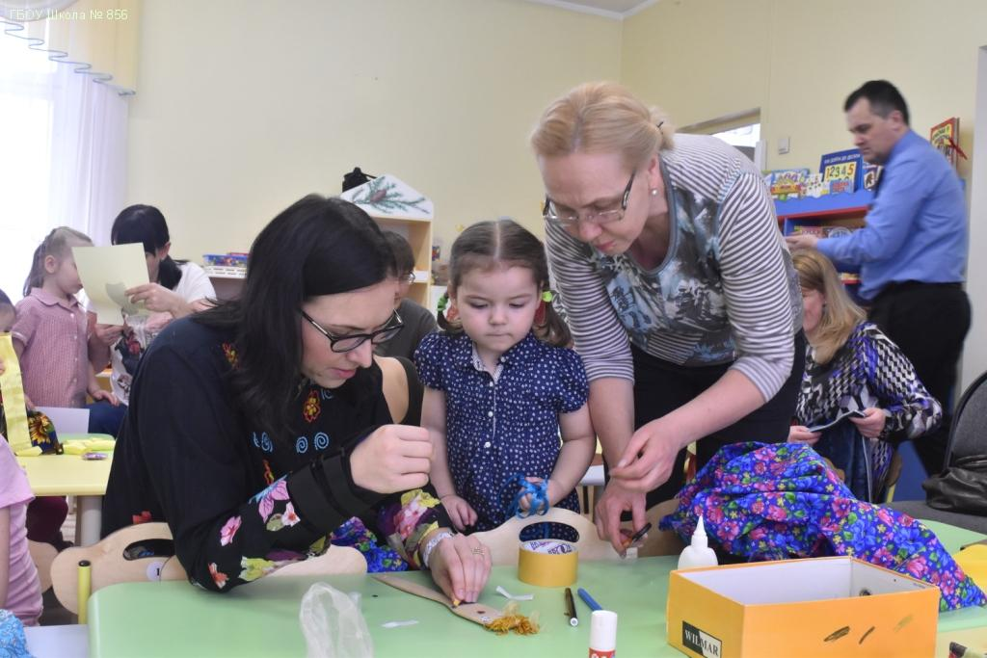
Мастер-класс «Мастерим вместе»

Slide 28
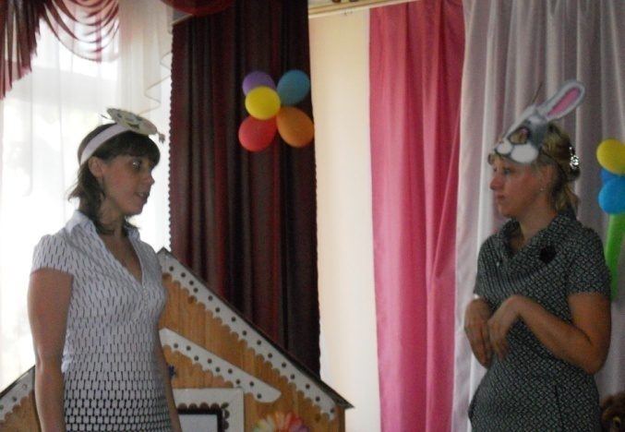
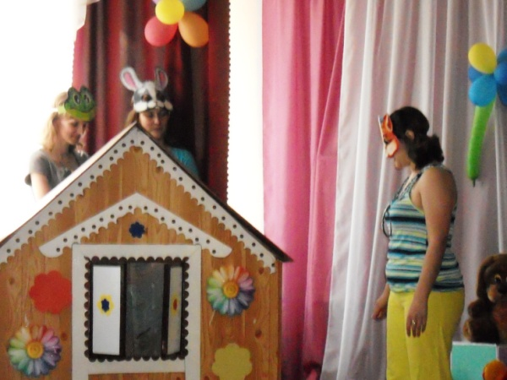
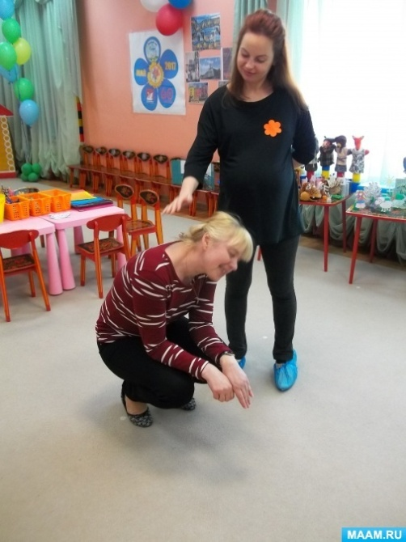
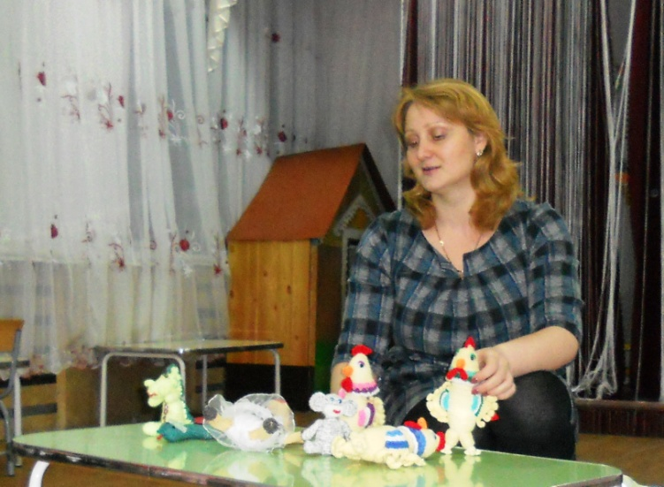
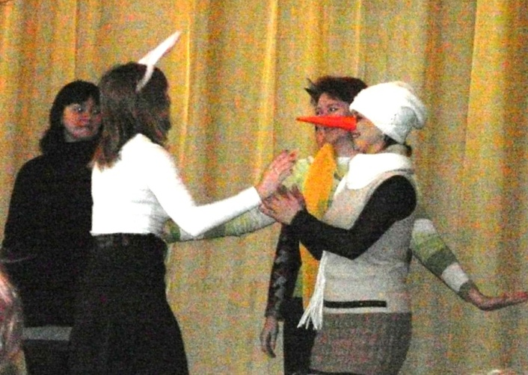
Театральная гостиная «Сказки для малышей»

Slide 29
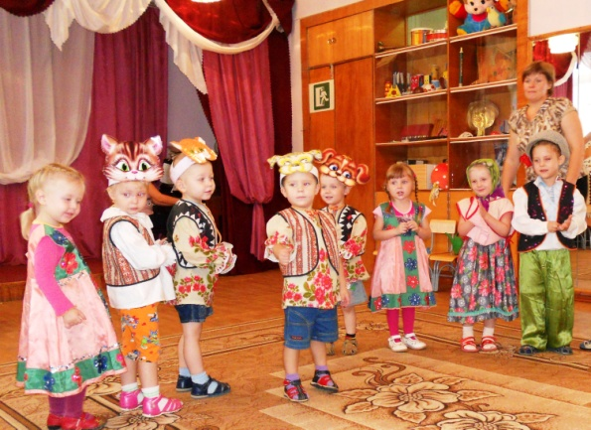
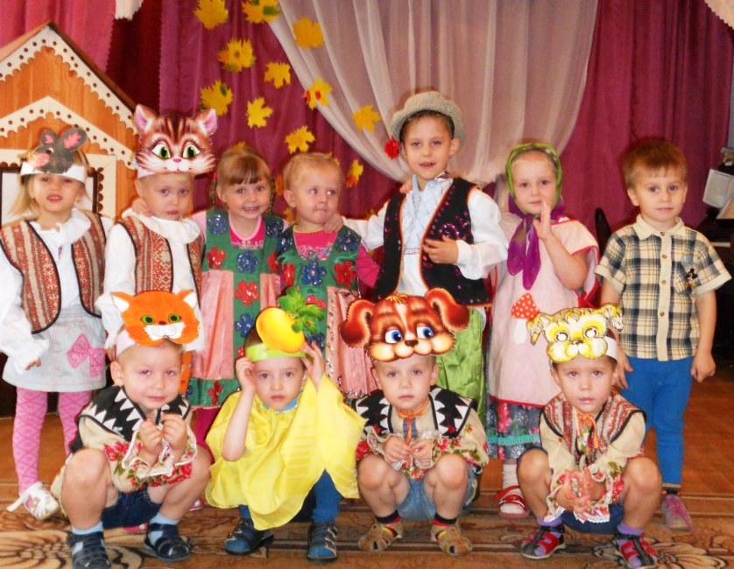
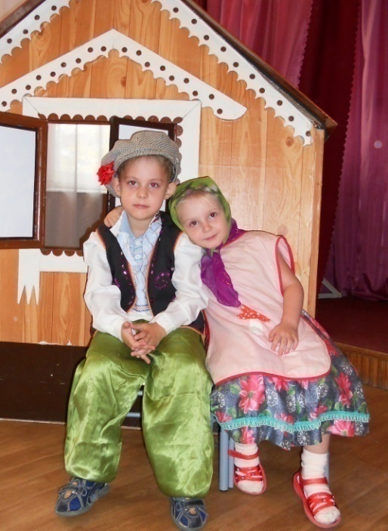
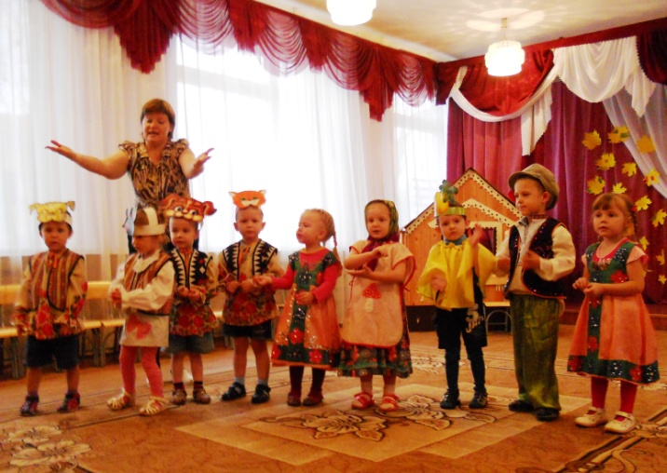
Музыкальная сказка
«Репка»
(средняя группа)

Slide 30
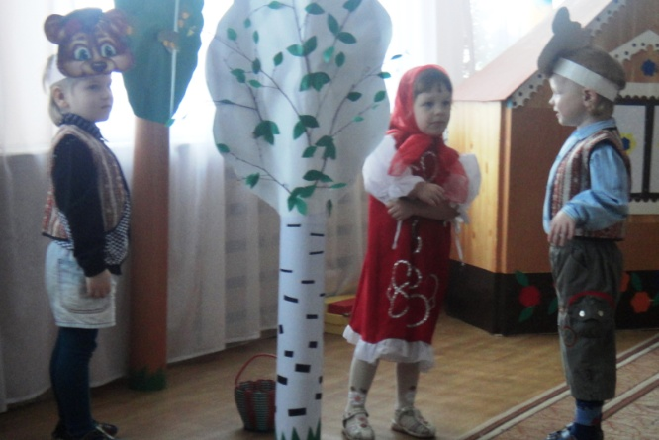
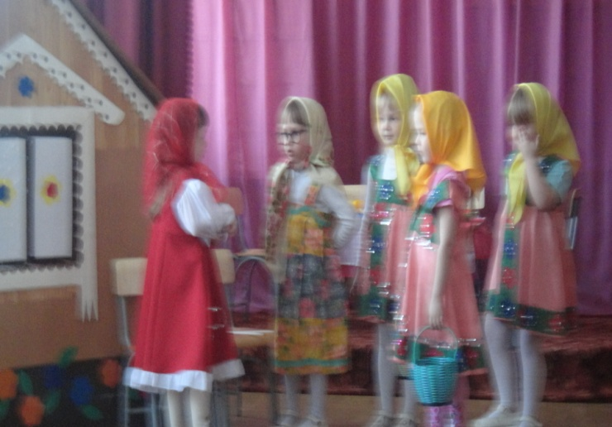
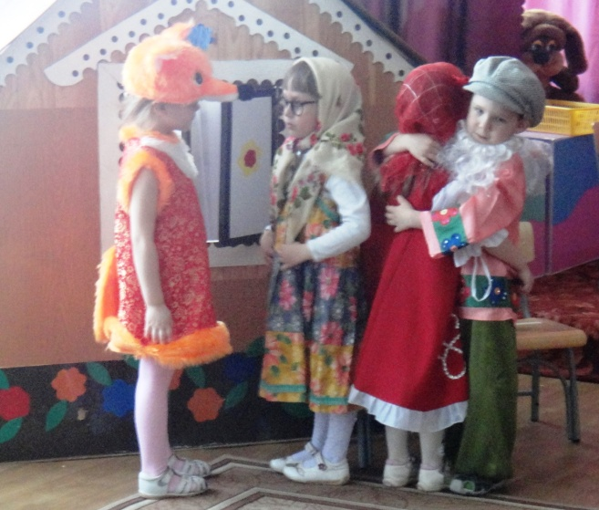
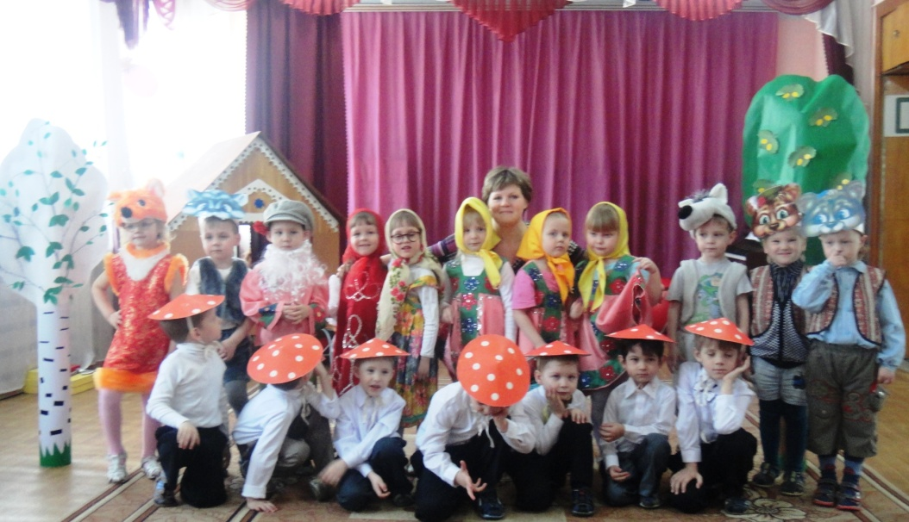
Музыкальная сказка
«Снегурушка»
(старшая группа)

Slide 31
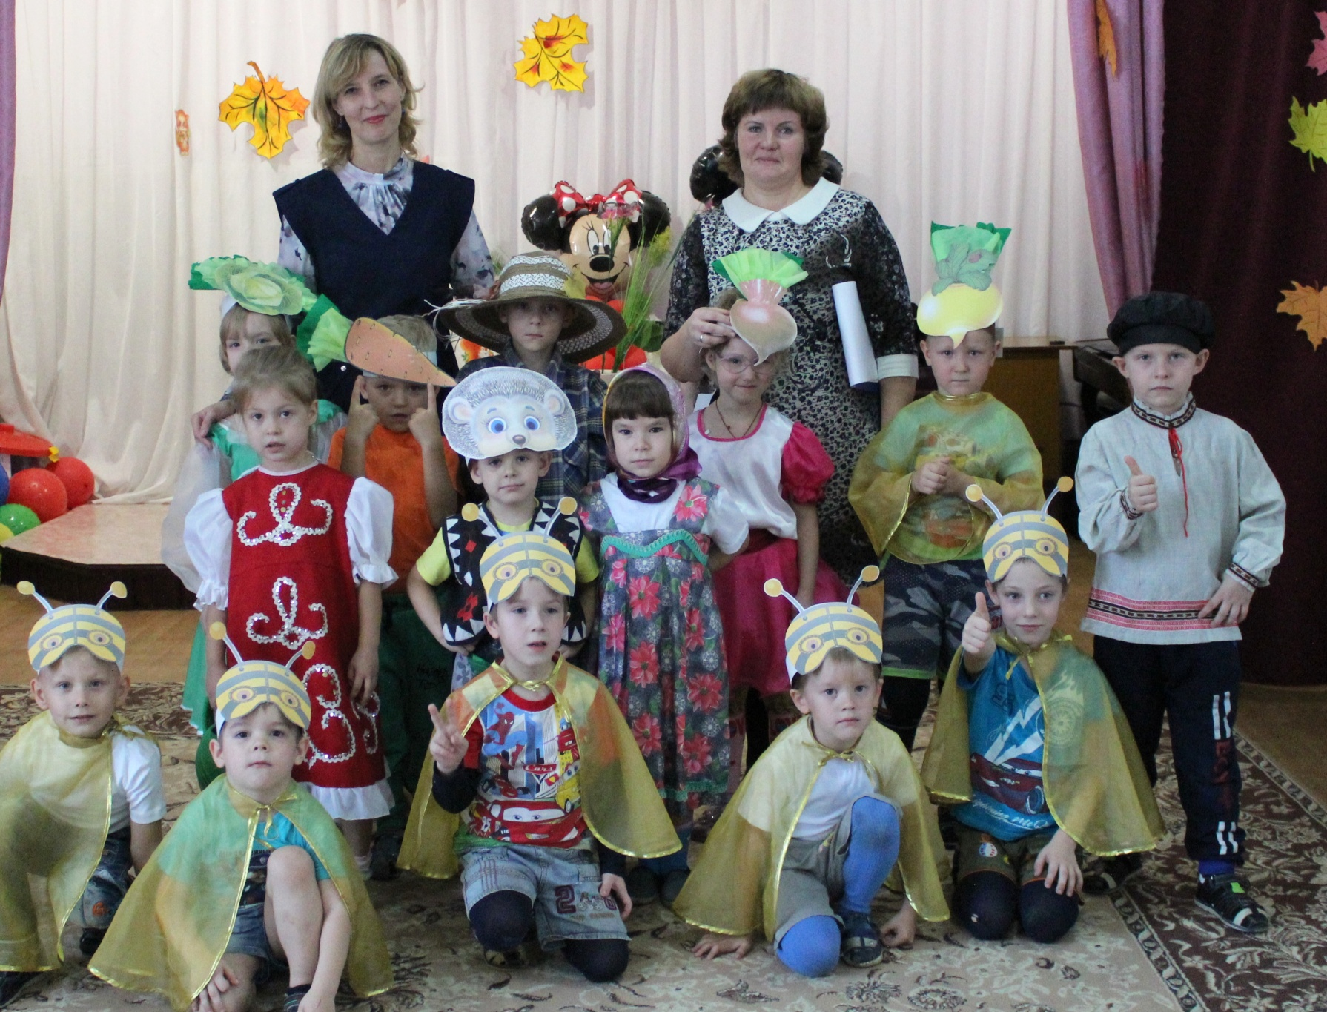
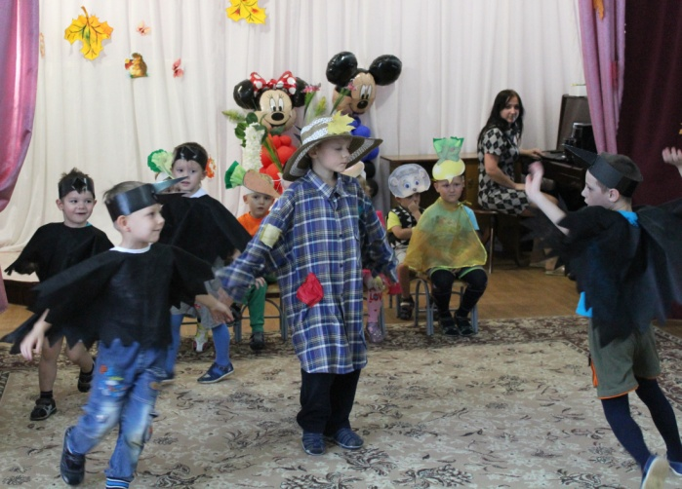
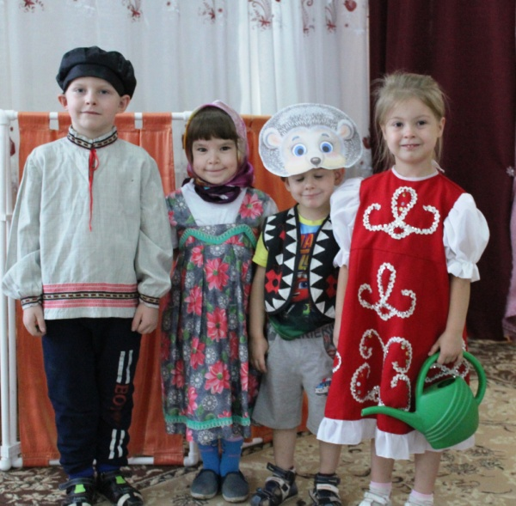
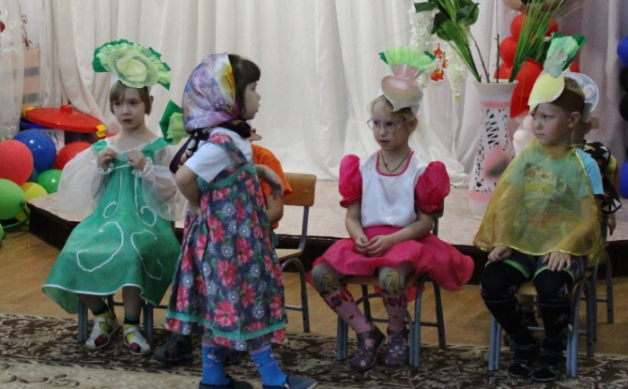
Музыкальная сказка
«Пых»
(подготовительная группа)

Slide 32
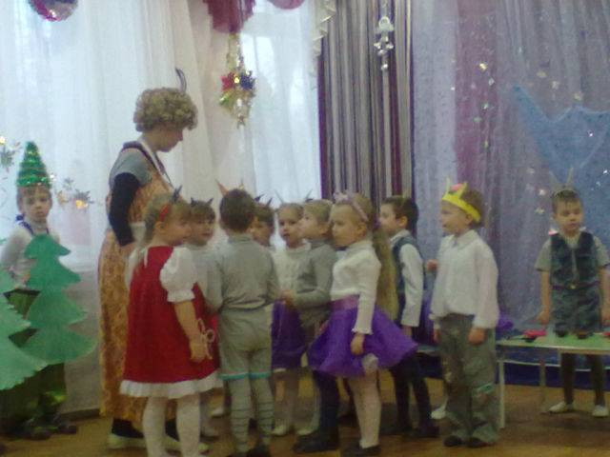
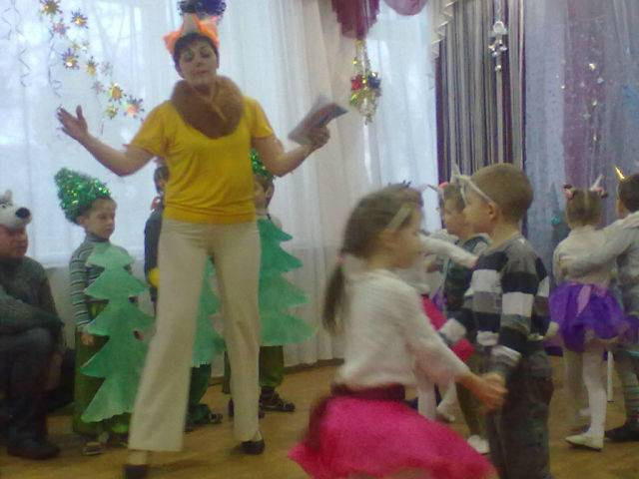
Музыкальная сказка
«Дело было в лесу»
(совместно с родителями)

Slide 33
Музыкальная сказка
«Репка»
(родители)

Slide 34
Перспективный план проектной деятельности
по приобщению старших дошкольников к художественной литературе
на 2017-2018 уч.год.
месяц | сентябрь | октябрь | ноябрь | декабрь | январь | февраль | март | апрель | май
Название проекта
Книжкина
неделя
Сказка
за
сказкой
Сказки
дедушки
Корнея
Познавательно- творческий проект
«Зима в произведениях поэтов и писателей»
Путешествие по творчеству Михалкова
Лучик добра
по творчеству Осеевой
Информационно исследовательский проект
Познавательно-творческий проект
Познавательно-творческий проект
Познавательно-творческий проект
Зимняя сказка
творческий подпроект
Такая разная зима в творчестве поэтов
Творческий проект
познавательный подпроект
Кто такая Снегурочка
исследовательский подпроект
Книги юбиляры

Slide 35
Посылка из библиотеки
с книгами К.Чуковского
Кукольный театр
«Зайка -зазнайка»
Метод «Трёх вопросов»
проект «Лучик добра»

Slide 36
Литературная гостиная
Стихотворные минутки

Slide 37
иллюстративный каталог
книг С.В. Михалкова

Slide 38
Встреча с интересными людьми :
инспектором ГИБДД
показ малышам кукольного театра
«Три поросенка».

Slide 40
Музыкальная сказка
«Муха-Цокатуха»
Сценки по сказкам С.В.Михалкова
и рассказам В.А. Осеевой

Slide 41
Квест-игра «По следам сказок К.Чуковского»

Slide 42
Конкурс рисунков

Slide 43
викторина «Путешествие по творчеству С.В. Михалкова»

Slide 44
Лэпбук
по творчеству В. А.Осеевой

Slide 45
Викторина
«Лучик доброты»

Slide 46
Перспективный план проектной деятельности
по приобщению старших дошкольников к художественной литературе
на 2017-2018 уч.год.
месяц | сентябрь | октябрь | ноябрь | декабрь | январь | февраль | март | апрель | май
Название проекта
Книжкина
неделя
Сказка
за
сказкой
Сказки
дедушки
Корнея
Познавательно- творческий проект
«Зима в произведениях поэтов и писателей»
Путешествие по творчеству Михалкова
Лучик добра
по творчеству Осеевой
Информационно исследовательский проект
Познавательно-творческий проект
Познавательно-творческий проект
Познавательно-творческий проект
Зимняя сказка
творческий подпроект
Такая разная зима в творчестве поэтов
Творческий проект
познавательный подпроект
Кто такая Снегурочка
исследовательский подпроект
Книги юбиляры

Slide 47
IV городской творческий семейный конкурс
«Новогодний сувенир»

Slide 48
музыкальная сказка
«Новогоднее приключение
трёх поросят»
»
Поэтический вечер

Slide 49
Центр
«Читающая семья»

Slide 50
«Подведение итого
Семейного конкурса
«Читающая семья»

Slide 51
Результаты работы :
Интерес дошкольников к детской художественной литературе , который выражается в:
желании охотно слушать литературные произведения
выполнять работы по изобразительной деятельности на темы литературных произведений
знании содержания литературных произведений (в 6 лет 12-14 произведений, в 7 лет 15-16 произведений)
участии в театрализованной деятельности (играх-драматизациях) по мотивам литературных произведений.

Slide 52
Нужно, чтобы дети полюбили книгу. Ведь книга, прочитанная в детстве остается в памяти на всю жизнь и влияет
на последующее
развитие человека

Slide 53
Список используемой литературы:
Купецкова Е.Ф. «Приобщение детей дшкольного возраста к художественной литературе»; 2017 г
Купецкова Е.Ф. «День книги в детском саду»; 2007 г
Е.А. Сыпченко «Инновационные педагогические технологии. Метод проектов в ДОУ», 2013 г.
А.А.Сидорова «Как организовать проект с дошкольниками», 2016 г.
Киселева Л.С., Данилина Т.А., Лагода Т.С., Зуйкова М.Б. «Проектный метод в деятельности дошкольного учреждения», 2004 год.
Близнецова В.С. «Руководство проектной деятельностью педагогов ДОУ. Справочник старшего воспитателя дошкольного учреждения», 2009 г.
Веракса Н.Е. Основная образовательная программа дошкольного образования «От рождения до школы», 2016 г.
Гербова В.В. «Приобщение детей к художественной литературе», 2010 г.
А.В.Щеткин «Театральная деятельность в детском саду», 2007 г.

Slide 54
Муниципальное бюджетное дошкольное образовательное учреждение
детский сад № 7 г. Кузнецка
Проектный метод,
как средство приобщения
старших дошкольников к художественной литературе
Подготовили:
Бородачева О.В. старший воспитатель Зубарева И.В. воспитатель

